Slide 1
信息与网络安全概述
主讲：汪 洁
中南大学计算机学院
jwang@csu.edu.cn

Slide 2
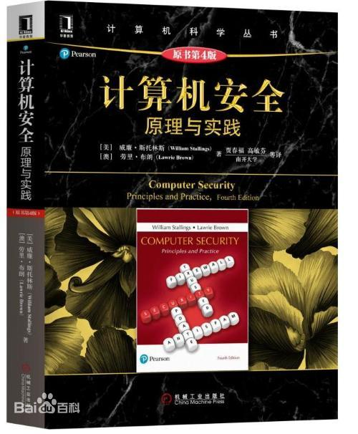
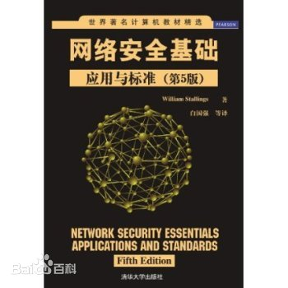
课程资料
教材、教学参考书：
William Stallings主编. 计算机安全原理与实践，贾春福，高敏芬等译. 北京：机械工业出版社；
William Stallings主编,白国强译.网络安全基础：应用与标准（第5版）.北京：清华大学出版社.2014年；

Slide 3
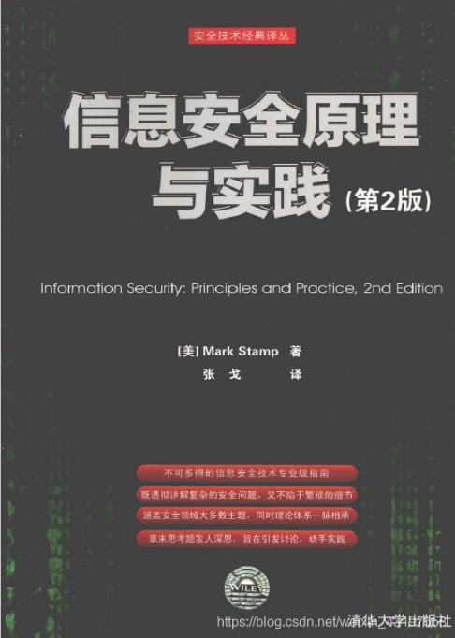
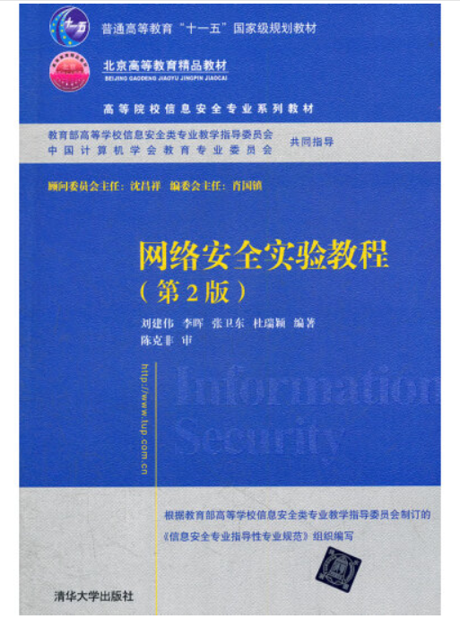
课程资料
教材、教学参考书：
Mark Stamp主编,张戈译.信息安全原理与实践（第2版）.北京：清华大学出版社.2013年；
刘建伟主编.网络安全实验教程（第2版）.北京：清华大学出版社.2012年。

Slide 4
引言
信息与网络安全的重要性
网络安全威胁
OSI安全体系结构

Slide 5




信息与网络安全的重要性
没有网络安全就没有国家安全
国家主权
网络安全
国际社会
国家安全
法治

Slide 6
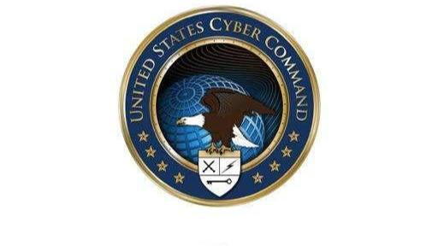
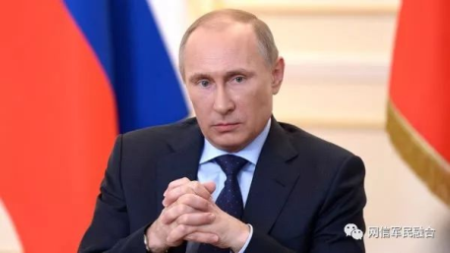
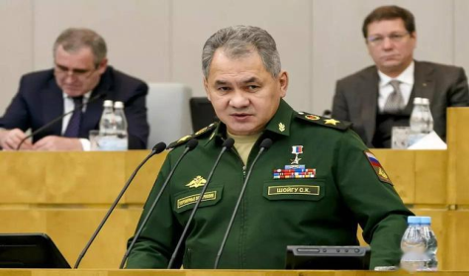
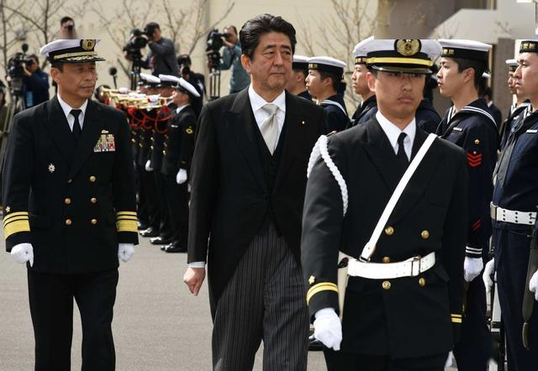
信息与网络安全的重要性
各国网络空间安全战略
美国
《网络空间行动战略》
《信息共享与安全保障国家战略》
《网络空间战略》
俄罗斯
《俄联邦国家安全战略》
《2017—2030 年俄联邦信息社会发展战略》
《关键信息基础设施安全保障法案》。
欧盟
《欧盟网络安全战略》
日本
《日本保护国民信息安全战略》

Slide 7
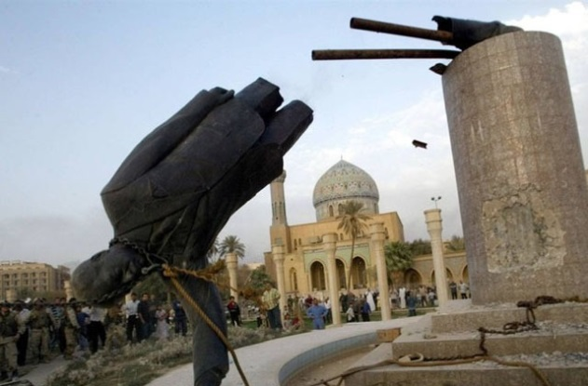

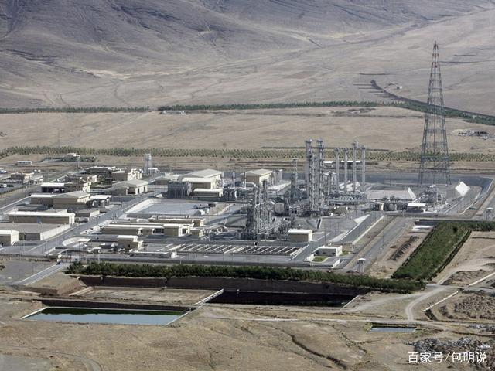

信息与网络安全的重要性
没有网络安全就没有国家安全
伊拉克战争前期，购买了被植入病毒的打印机等信息设备
2019年3月7日晚委内瑞拉古里水电站遭到网络攻击，美国对委发动“电力战”
2010年伊朗核设施遭受攻击
2021年4月该核设施再次遭受攻击
美国在俄罗斯电网中植入恶意代码，可随时发起网络攻击

Slide 8
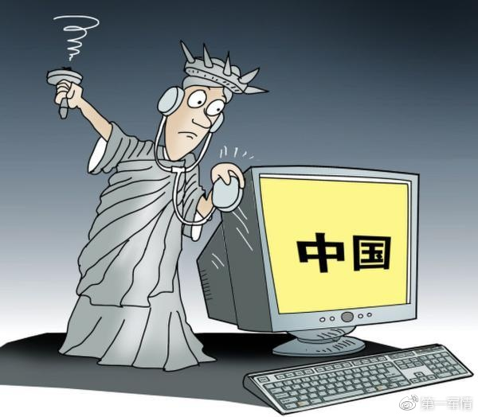

信息与网络安全的重要性
我国面临的问题：
敌对国家和地区对我国实施的网络渗透、网络攻击等信息对抗活动。
核心设备严重依赖国外
同学们要学好专业知识，
用专业知识守护网络安全，保护国家安全。

Slide 9

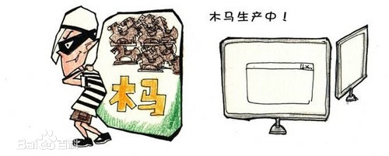
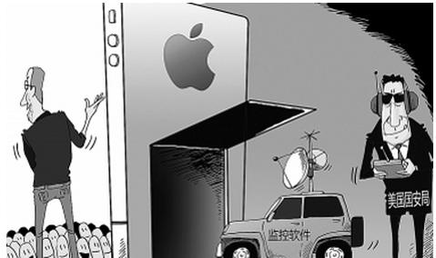
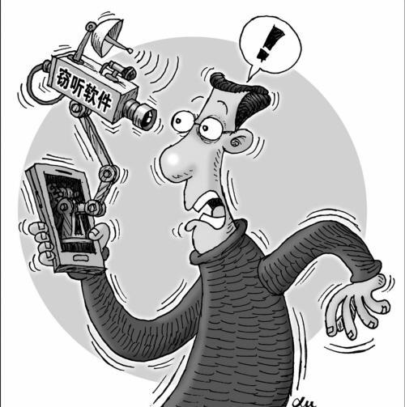
网络安全威胁
恶意软件：指带有恶意目的的软件。

Slide 10
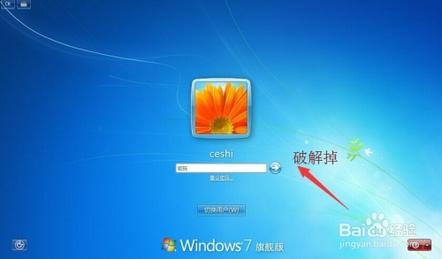
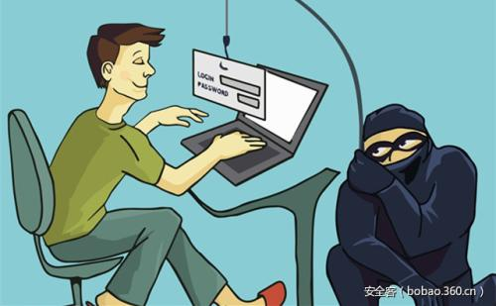
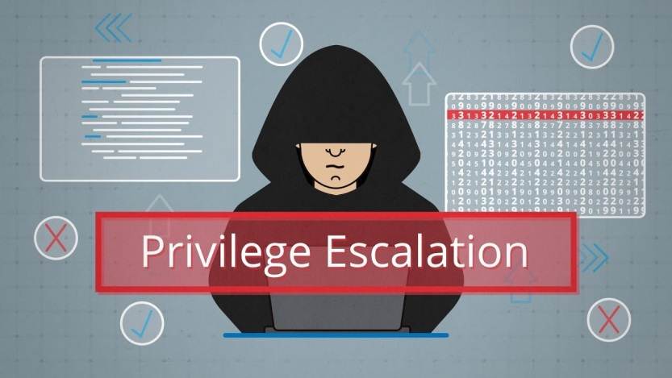

网络安全威胁
安全性破坏：指对你的系统进行任何未经授权的访问的尝试，如破解口令、提升权限、入侵服务器。
社会工程学
Notes:
社会工程学是一种利用人性而不是技术来破坏系统安全性的技术。举个例子：你可以假装自己是系统管理员，呼叫商务会计部门的某个人员，并声称自己是公司的技术支持人员。提及系统管理员的名字将有助于验证你的说法，并允许你提出问题，以确定关于系统规范的更多细节。精明的入侵者甚至可能让会计人员说出系统的用户名和口令。 正如你所看到的，这种方法的成功在于入侵者对相关人员的心理操纵，实际上与攻击者的计算机技能几乎没有关系。

Slide 11
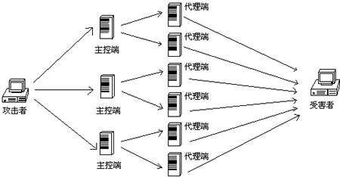
网络安全威胁
DoS攻击：在DoS（拒绝服务）攻击中，攻击者实际上并不访问系统，而只是简单的地阻止合法用户的访问。
例如：制造大流量无用数据，造成通往被攻击主机的网络拥塞，使被攻击主机无法正常和外界通信

Slide 12
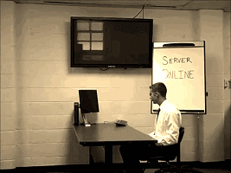
网络安全威胁
例如：SYN-Flood洪水攻击使服务器TCP连接资源耗尽，停止响应正常的TCP连接请求。
正常访问

Slide 13
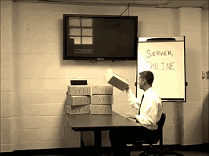
网络安全威胁
例如：SYN-Flood洪水攻击使服务器TCP连接资源耗尽，停止响应正常的TCP连接请求。
DoS攻击

Slide 14
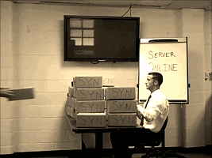
网络安全威胁
例如：SYN-Flood洪水攻击使服务器TCP连接资源耗尽，停止响应正常的TCP连接请求。
服务器崩溃

Slide 15
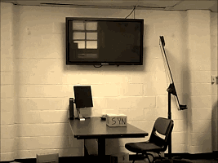
网络安全威胁
例如：SYN-Flood洪水攻击使服务器TCP连接资源耗尽，停止响应正常的TCP连接请求。
合法用户得不到服务

Slide 16


网络安全威胁
网络安全威胁的来源有哪些？
Internet早期建设由于没有考虑安全问题带来的的隐患
来自外部的各种恶意攻击
系统本身的安全缺陷
各种应用软件漏洞
Notes:
一方面，信息系统的网络化提供了资源的共享性、用户使用的方便性，通过分布式处理提高了系统效率和可靠性，并且还具有良好的可扩充性，这是给人们的享受。另一方面，也正是这些特点增加了网络信息系统的不安全性（Internet早期建设的时候，认为使用网络的人都是君子，所以，网络协议本身没有过多地考虑安全问题，这给Internet的使用带来极大的隐患，而且这种隐患是与生俱来的），这是严峻的挑战。
计算机网络安全的威胁除了来自各种自然灾害等不可抗拒的因素外，其他主要是人为的威胁，来自以下几个方面：
来自外部的各种恶意攻击
系统本身的安全缺陷
各种应用软件漏洞
恶意攻击
人为的恶意攻击是有目的的破坏。恶意攻击可以分为主动攻击和被动攻击。主动攻击是指以各种方式有选择地破坏信息（如：添加、修改、删除、伪造、重放、乱序、冒充、病毒等）。被动攻击是指在不干扰网络信息系统正常工作的情况下，进行侦听、截获、窃取、破译和业务流量分析及电磁泄露等。
代表性的恶意攻击：
信息战、商业间谍、窃听、流量分析、破坏完整性、重发、假冒、拒绝服务、资源的非授权使用、干扰、 病毒、诽谤
安全缺陷
影响网络安全的因素包括：
网络的规模、 电磁辐射、 搭线窃听、串音
我国的网络信息的一些独具特色的安全缺陷
由技术被动性引起的安全缺陷、人员素质问题引起的安全缺陷、缺乏系统的安全标准所引起的安全缺陷
软件漏洞
后门
逻辑炸弹、遥控旁路、远程维护、非法通信、贪婪程序
操作系统的安全漏洞
输入/输出（I/O）非法访问、访问控制的混乱、不完全的中介、操作系统陷门
协议本身的安全漏洞
网络软件与网络服务的漏洞
Finger的漏洞、匿名FTP、远程登录、电子邮件
口令设置的漏洞

Slide 17
OSI安全体系结构
信息与网络安全目标
TCP/IP安全服务模型
网络攻击
安全服务
安全机制

Slide 18
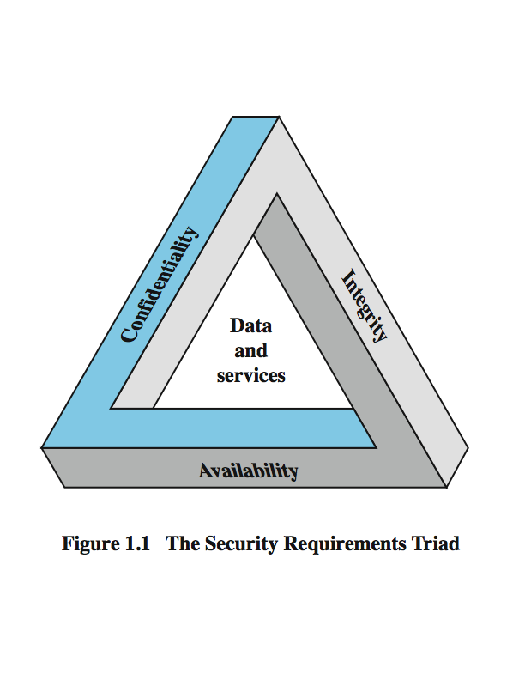
信息与网络安全目标
NIST计算机安全手册定义了计算机安全这一术语：
“对于某个自动化系统的保护措施，其目的在于实现信息系统资源的完整性，可用性和机密性（包括硬件、软件、固件、信息/数据、电信）”
机密性
完整性
可用性

Slide 19
信息与网络安全目标
三个关键目标：
机密性：
数据机密性：保证私有的或者机密的信息不会被泄露给未经授权的个体；
隐私性：保证个人可以控制和影响预置相关的信息，这些信息有可能被收集、存储和泄露；
完整性：
数据完整性：保证只能由某种特定的、已授权的方式来更改信息和代码；
系统完整性：保证系统正常实现其预期功能，而不会被故意或偶然的非授权操作控制；
可用性：保证系统及时运转，其服务不会拒绝已授权的用户。

Slide 20
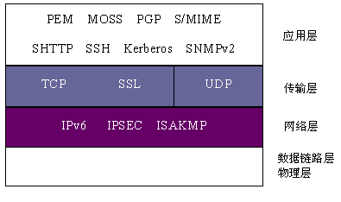
TCP/IP安全服务模型
对于TCP/IP的安全体协结构而言，它是在各个层次加上相应的安全协议来进行处理

Slide 21
网络攻击
主动攻击(passive attack): 更改数据流，或伪造假的数据流。
伪装（masquerade)
重放(replay)
篡改(modification)
拒绝服务(denial of service)
被动攻击(active attack): 对传输进行偷听与监视，获得传输信息。
窃听攻击(eavesdrop)
流量分析(traffic analysis)

Slide 22

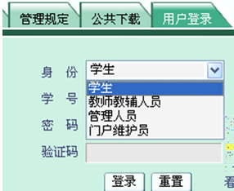
五类安全服务
如何保证信息与网络安全
认证：消息来源确认，身份的验证。
你是谁？
我怎么相信就是你？
消息认证服务
身份认证服务
访问控制：根据实体身份决定其访问权限。
我能干什么？
你能干这个，不能干那个。
访问控制服务

Slide 23


五类安全服务
保密性服务
保密：非授权人无法识别信息。
我与你说话时，别人能否偷听到？
完整性服务
完整性：防止消息被篡改。
传送过程中别人篡改过没有？
抗否认性服务
不可否认：不能对所作为进行抵赖。
我收到货后，不想付款，想抵赖，怎样？
我将钱寄给你后，不给发货，想抵赖，如何？

Slide 24
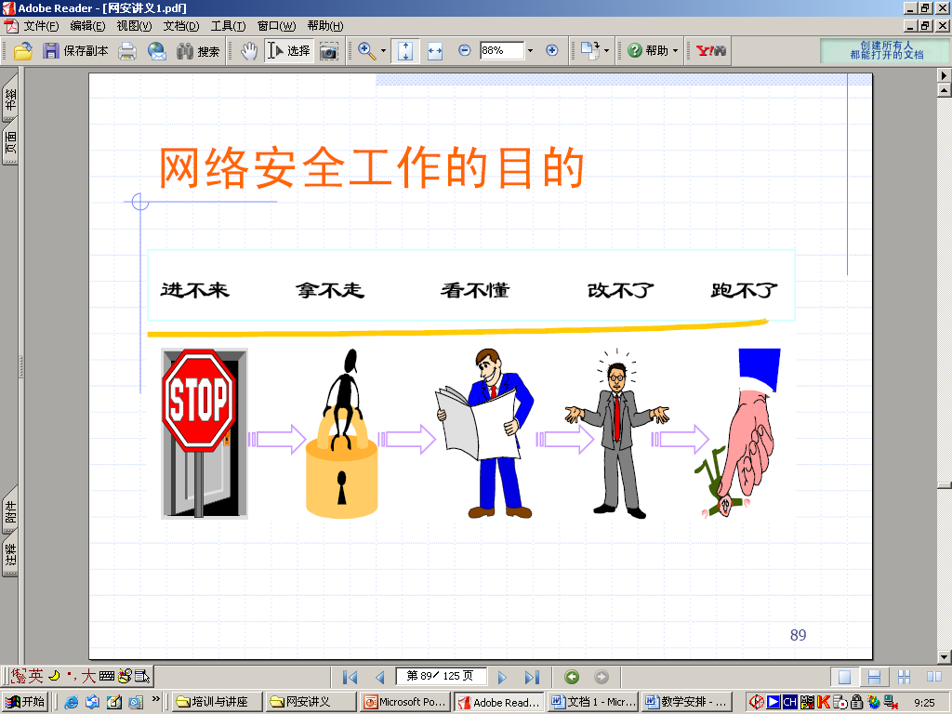
五类安全服务
访问控制服务
对象认证服务
保密性服务
完整性服务
防抵赖服务
访问控制技术
身份鉴别技术
加密技术
信息鉴别技术

Slide 25
五类安全服务
五类安全服务
访问控制服务
数据保密性服务
数据完整性服务
认证（鉴别）服务
抗否认性服务
防止未授权用户非法访问资源，包括用户身份认证和用户权限认证
防止数据在传输的过程中被破解或泄露
防止数据在传输的过程中被篡改
在网络交互的过程中，对收发双方的身份及数据来源进行验证
防止发送方与接收方在执行完各自的操作后，否认各自所做的操作

Slide 26
八类安全机制
八类安全机制
公证机制
抗否认性服务
加密机制
保密性服务
数字签名机制
认证鉴别服务
访问控制机制
访问控制服务
网络安全
数据完整性机制
完整性服务
认证机制
认证鉴别服务
业务流填充机制
保密性服务
路由控制机制
访问控制服务
Notes:
加密：用加密算法对信息加密。保护信息的机密性（保密性服务）
数字签名：用签名算法对信息进行计算，计算结果附加于信息单元。用于身份认证、数据完整性和非否认服务（认证服务）
访问控制：用于实施资源访问权限的机制（访问控制服务）
数据完整性：用于确保信息的完整性（完整性服务）
认证交换：确保信息交换的实体是所声称的实体，通过信息交换以确保实体身份，包括公知密码、特征、位置信息等（认证服务）
流量填充：填充信息，防止流量分析（保密服务）
路由控制：能够为特定数据选择特定路由（访问控制服务）
公证：采用可信任的第三方以确保一些信息交换的性质（抗否认性服务）

Slide 27
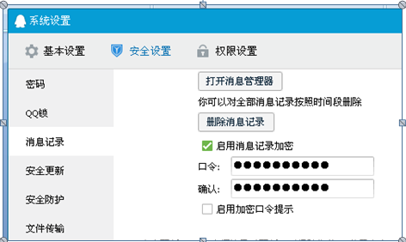
如何实现保密性服务？
加密
密钥
解密
密钥
公共网络
Alice
Bob
Eve
密码分析
解决方法:加密

Slide 28
如何实现完整性服务？
m,z
m,z
公共网络
Alice
Bob
z=h_{k}(m)
y=h_{k}(m)
黑客
消息篡改
如果y≠z
m被篡改
无法篡改z
解决方法:数字摘要

Slide 29
如何实现抗否认性服务？
否认
举报
公共网络
Alice
谁是正确的？
Bob
仲裁者
解决方法:数字签名

Slide 30
如何实现鉴别服务？
公共网络
Alice
Bob
黑客
假冒
解决方法:密码技术

Slide 31

“密码学算法并非灵丹妙药，复杂的计算机系统始终存在可被攻击的弱点，软件、系统、硬件设施、人、企业活动等都是构建安全系统的要素”
—— Bruce Schneier

Slide 32
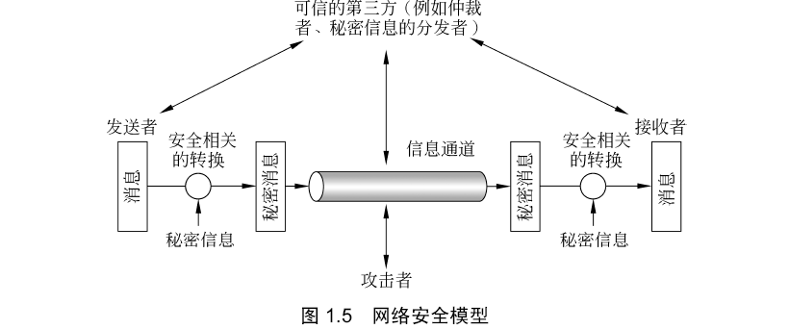
网络安全体系结构
网络安全模型：实现端到端的安全通信

Slide 33
基本安全设计原则
经济机制
安全缺省设置
绝对中介
开放式设计
特权分离
最小特权
最小共用机制
心理可接受性
隔离
封装
模块化
分层
最小惊动
Notes:
经济机制原则：指嵌入在硬件和软件中的安全机制的设计要尽可能简单、短小。
安全缺省设置原则：指访问控制应当基于许可而不是排除。
绝对中介原则：指每一次访问都应当依据访问控制机制进行检查。
开放式设计原则：指安全机制的设计应当开放而非保密。
特权分离原则：是为对于限定资源的访问需要多特权属性的情况定义的。多因素用户认证就是一个很好的例子，它需要用多种技术，比如同时拥有密码和智能卡，才能对用户授权。
最小特权原则：是指每个进程和系统用户都应当使用完成某项任何必需的最小特权集进行操作。
最小共用机制原则：指在设计时应当最小化不同用户共享的功能，以提高彼此的安全性。
心理可接受性原则：指安全机制不应该过度干涉用户的工作，同时也要满足用户授权访问的要求。
隔离原则：a）公共访问系统应当与重要的资源（数据、进程等）分离；b）个人用户的进程和文件应当与他人的相隔离；c）安全机制也应当被隔离。
封装原则：可以将其视为基于面向对象功能的一种特殊形式的隔离。
模块化原则：在安全的背景下是指将各个安全功能开发成分离的、受保护的模块，也指使用模块化架构进行安全机制的设计和实现。
分层原则：指的是使用多重的、重叠的保护办法，它强调的是信息系统的人员、技术和操作方面。
最小惊动原则：指程序或用户界面的响应方式应当尽量不出乎用户的意料，不至于惊吓到用户。

Slide 34
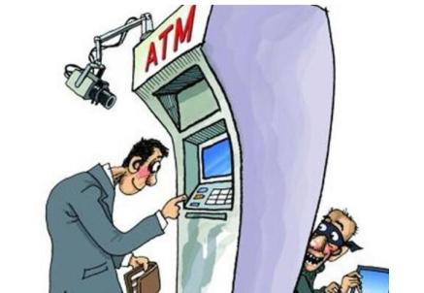
作业
1. 思考在自动柜员机（ATM）上，用户提供银行卡和个人标识码（PIN）用于账户访问的场景。给出与系统相关的机密性、完整性和可用性要求的例子。

Slide 35
作业
2. 考虑如下允许访问资源的代码：
a. 解释程序中存在的安全缺陷。
b. 重写代码以避免缺陷。
提示：
安全缺省设置原则：指访问控制应当基于许可而不是排除。也就是说，缺省的情形是不能进行访问的，而保护方案可以识别在什么情况下访问是被允许的。
DWORD dwRet = IsAccessAllowed(…);
If (dwRet == ERROR_ACCESS_DENIED) {
//Security check failed.
//Inform user that access is denied.
} else {
// Security check OK.
}

Slide 36
Thank You !

